Slide 1
СОВРЕМЕННЫЕ ШКОЛЬНЫЕ ЧАСТУШКИ
А у нас сегодня в школе Интересный случай был. На контрольном я диктанте Буквы все перезабыл! По мобильнику сегодня Говорил я (говорила) три часа... Батарейка испарилась, Вот какие чудеса! Побывал я в Паутине И залез я в Интернет. В голове от Интернета Просто полный винегрет! | На компьютере недавно Я в «стрелялки» поиграл. А потом у папы с мамой Деньги на обед стрелял! Целый день с утра до ночи Я в наушниках хожу. Вас не вижу, вас не слышу, Ничего вам не скажу! Мы частушки вам пропели Необыкновенные. Потому что дети мы - Суперсовременные!

Slide 2
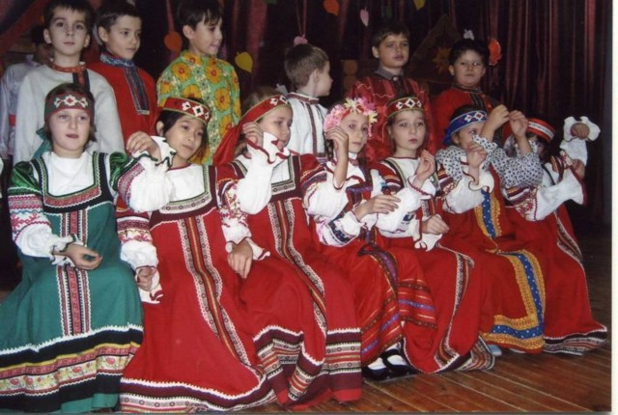

Slide 3
Озорные частушки
1. Мы - ребята молодые, Озорны и веселы, Будем петь сейчас куплеты Вам от сердца, от души. 2. Мы сначала вам расскажем Про свое житье-бытье. Ох, несладко молодежи: Все не так, да все не то. 3. Вон Танюша побежала, В руках "Эйвон" каталог. Некогда учить уроки, Тени с тушью продает. 4. Ой, а в школьном коридоре Слышно чьи-то голоса. Девчонки тушь не поделили И вцепились в волоса. 6. Вон, смотри хромает Люся С сумкой модной за плечом. | В десять лет уже большая - Носит туфли с каблуком. 7. Вон, смотри, по коридору Стайка девушек идет, Все пупки у них наружу, Голый виден их живот. 8. Много времени девчонки Тряпкам модным отдают, Глупые, не понимают, Главное, что у них тут. 9. Вам желаем много света, Смеха, счастья и любви. Про совет наш не забудьте - Главное ведь, что внутри. 10. Мы - ребята молодые, Озорны и веселы. Кончились у нас куплеты, Ждем аплодисментов мы!

Slide 4
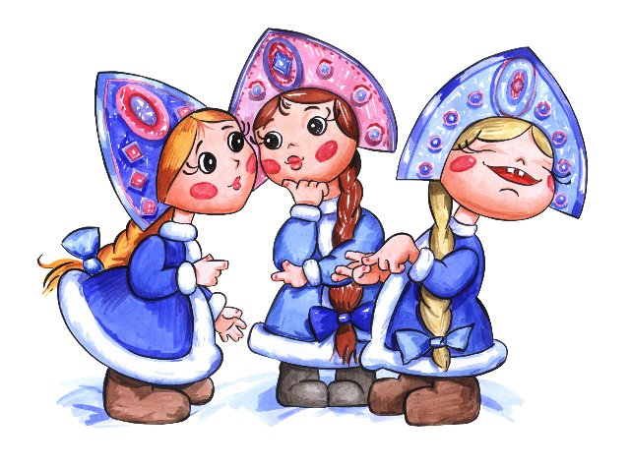

Slide 5
